Slide 1
CHAPITRE 1 : L’environnement de la logistique du dernier kilomètre
UNITÉ 1 : Portée et définition de la logistique de distribution du dernier kilomètre
Capsule
1.1.2
Un peu d’histoire...

Slide 2
À faire avant cette capsule:
1.1.1
Capsule liée à:
1.1.1
Auteurs:
Istituto Trasporti e Logistica &
Cisita Parma scarl &
SUSMILE Consortium

Slide 3
Objectifs de la Capsule
Dans cette capsule, les apprenants auront un bref aperçu historique de l’évolution de la livraison logistique, depuis l’Antiquité jusqu’aux dernières exigences d’évolution du 21ème siècle, provoquées par la technologie.
Catégorie | E-learning | EQF
 |  | 4 | 5 | 6
 |  | X | X | X
Exercices inclus | YES
Effort pour la capsule | Contenu 20 Minutes | Exercices 5 Minutes | Matériel supplémentaire 20 Minutes

Slide 4
Contenu
Pas une nouveauté du 21ème siècle L’innovation du 21e siècle Du dernier kilomètre traditionnel au dernier modèle LMD

Slide 5
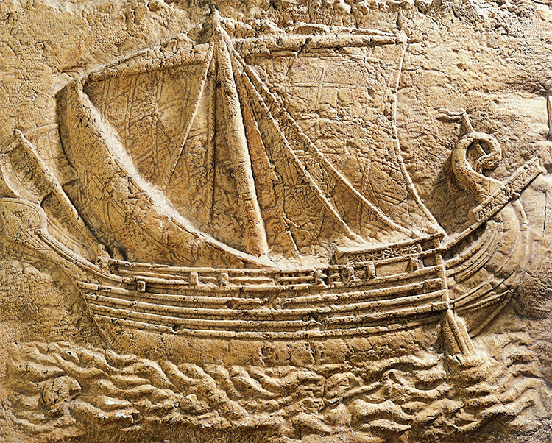
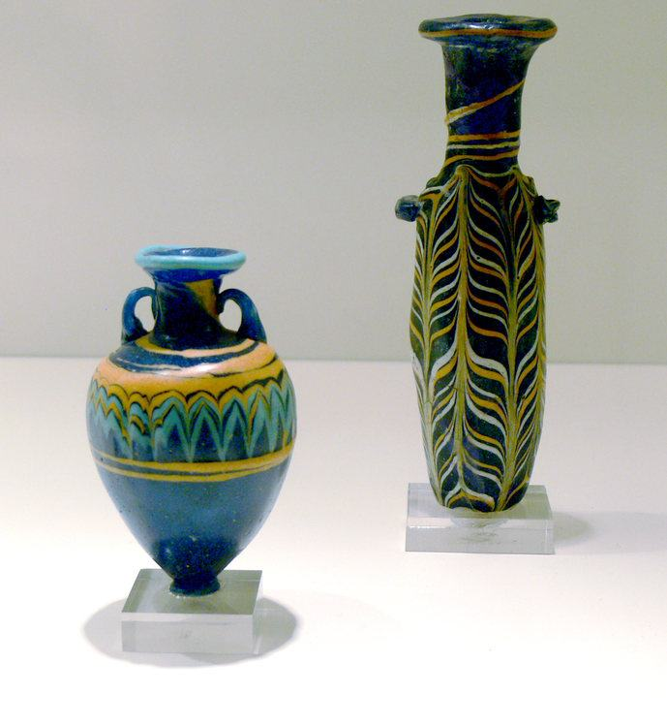
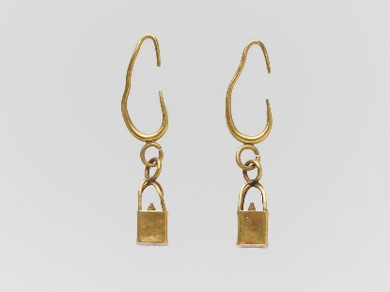
1.1. Le transport dans l’histoire: objets que les populations anciennes ont échangés
Deux récipients en verre de couleur phénicienne. 5ème-3ème siècle avant notre ère. (Museum kunst Palast, Düsseldorf)
Relief représentant un navire marchand phénicien, IVe siècle av. J.-C.
Pendentif à double tête en verre, 5ème siècle avant JC (MET Collection, NYC)
Paire de boucles d’oreilles en or avec pendentifs en cage et en boule, 7e-6e siècle av. J.-C. (MET Collection, NYC)

Slide 6
1.2. Grâce au transport, les marchandises deviennent utiles
Le transport permet aux personnes et aux marchandises de se déplacer de l’endroit où elles se trouvent à l’endroit où elles le souhaitent ou devraient être.
Grâce au transport, les gens deviennent plus utiles et bien augmenter leur valeur
Les ressources augmentent leur valeur
Nous avons une demande de transport parce que l’allocation des biens et des services n’est pas homogène. Pour cette raison, nous avons des infrastructures de transport: ports, routes, tunnels, ponts, canaux, aéroports, etc.

Slide 7
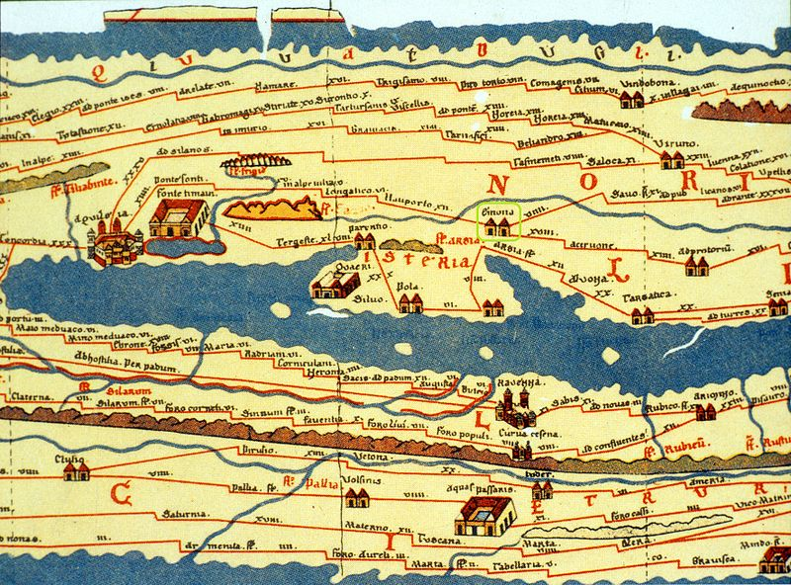
1.3. Coursiers du dernier kilomètre dans le passé
La distribution du dernier kilomètre telle que nous la connaissons a en fait commencé dans l’Empire romain, où « Cursus Publicus » a été créé, le service de messagerie supervisé par l’État. Au fil du temps, ce concept a évolué pour que chaque pays ait d’abord une société de messagerie / postale dédiée qui appartenait à l’État, suivie de la création de sociétés de messagerie privées.
La Tabula Peutingeriana est une carte illustrée, montrant le cursus publicus, le réseau routier de l’Empire romain, actuellement conservé au musée de la ville de Ljubljana, en Slovénie.

Slide 8
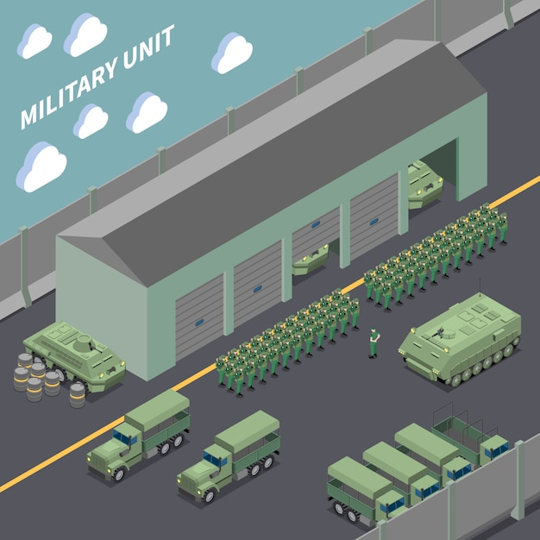
2.1 Livraison du dernier kilomètre à l’ère moderne
Selon les tacticiens militaires, pendant la Seconde Guerre mondiale, les États-Unis ont réussi dans les missions européennes et du Pacifique grâce aux importants stocks de fournitures telles que des munitions, des vêtements, de la nourriture et des véhicules, et à la capacité d’organiser des opérations de stockage et de transport pour transporter de grandes quantités de fournitures de manière efficace et rapide sur le champ de bataille, afin de soutenir les stratégies militaires.
La prochaine étape de la compétition a été de porter le jeu à un niveau mondial et nous avons donc assisté à la transformation d’entreprises mondiales comme DHL, FEDEx, etc. Pour ces entreprises mondiales, le 20ème siècle a été consacré à l’expansion de leur empreinte à travers le monde.

Slide 9
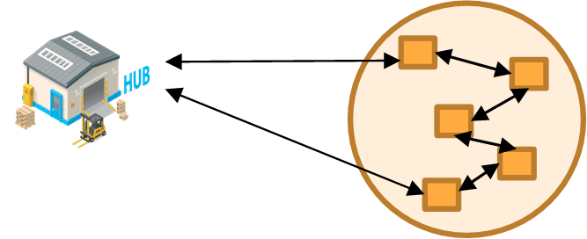
2.2. Concept de livraison du dernier kilomètre
Cette image représente la signification de la livraison du dernier kilomètre: la dernière étape du transport, généralement dans l’environnement urbain. Les marchandises sont d’abord transportées du centre de distribution le plus proche, à la destination finale, qui pourrait être une entreprise ou une maison. Ensuite, la livraison du dernier kilomètre a lieu sur la dernière partie du voyage.
Livraison du dernier kilomètre

Slide 10
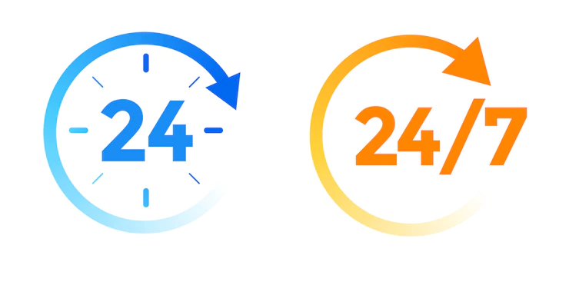
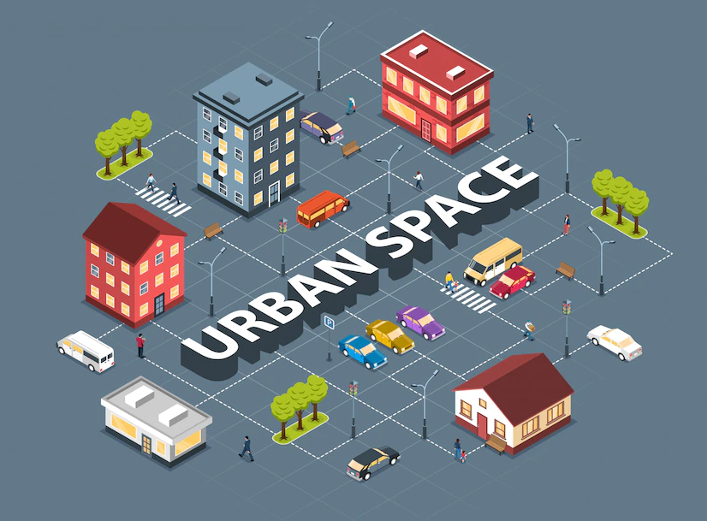
2.3. Facteurs d’impact de la livraison moderne du dernier kilomètre
Les facteurs d’impact de la LMD du 21ème siècle sont le temps, la vitesse et le coût, devenant des compromis et des variantes d’un service efficace.
De nos jours, d’autres facteurs ayant un impact sur la LMD sont les suivants : augmentation exponentielle des volumes de colis et de colis expédiés quotidiennement congestion urbaine, zones ou horaires de faible trafic, zones de chargement/déchargement... déterminer la grande complexité de la planification des itinéraires de circulation livraison urgente ou hautement prioritaire (le jour même ou même en 12 heures ou 60 minutes) demande en haute saison (Noël, Black Friday...)

Slide 11
Questionnaire d’auto-évaluation intermédiaire
Quelle population a établi le premier modèle de livraison du dernier kilomètre de l’histoire occidentale ?
❑ 1. Tribus africaines
❑ 2. Romains
❑ 3. Grecs anciens
❑ 4. Populations des Balkans

Slide 12
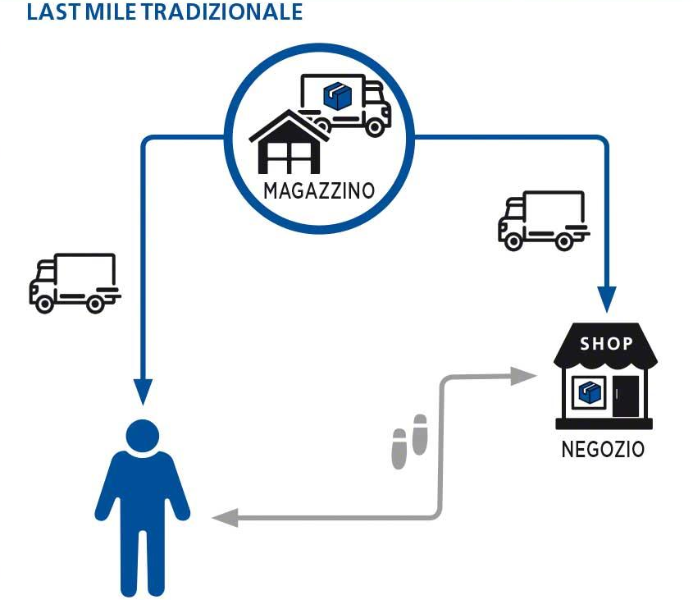
3.1. Du traditionnel à la livraison du dernier kilomètre (1)
Dans la seconde moitié du 20ème siècle, il y a eu une augmentation du nombre des grandes entreprises de messagerie. Le modèle était assez simple et linéaire : une entreprise de production utilise des camions (ou des navires ou, moins fréquemment, des avions) pour expédier les produits finis de l’usine du site à l’entrepôt principal, situé en ville ou à l’extérieur de la ville. De là, les camions expédiaient les produits de détail aux magasins locaux, où le client final était habitué à acheter des produits finis. Il n’y avait pas vraiment d’alternative à un tel modèle prédéterminé et tout à fait prévisible. La planification de la production et la chaîne d’approvisionnement étaient basées sur des prévisions linéaires de la demande d’articles.
Images est la propriété de Mecalux https://www.mecalux.it/blog/last-mile-logistica

Slide 13
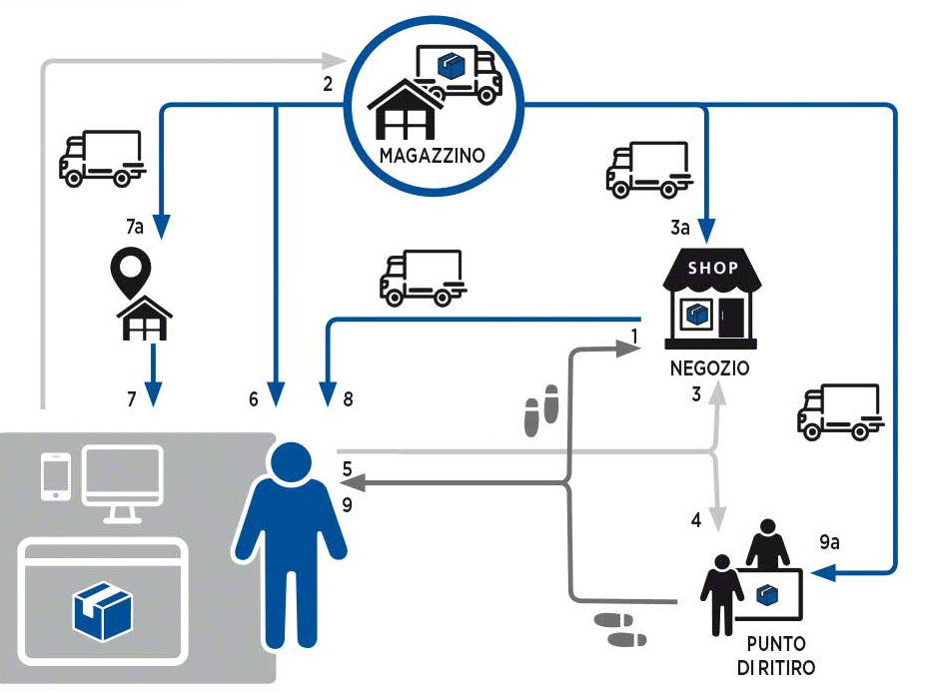
3.1. Du traditionnel à la livraison du dernier kilomètre (2)
1-Achat en magasin 2-Commande envoyée à l’entrepôt 3-Commande en ligne pour la boutique 3a-Livraison de la commande à la boutique 4-Commande en ligne 5- Collection en magasin Livraison en 6 entrepôts 7-Livraison depuis le hub urbain 8-Livraison au hub urbain 9-Point de collecte 9a-Livraison au point de collecte
Image est la propriété de Mecalux https://www.mecalux.it/blog/last-mile-logistica

Slide 14
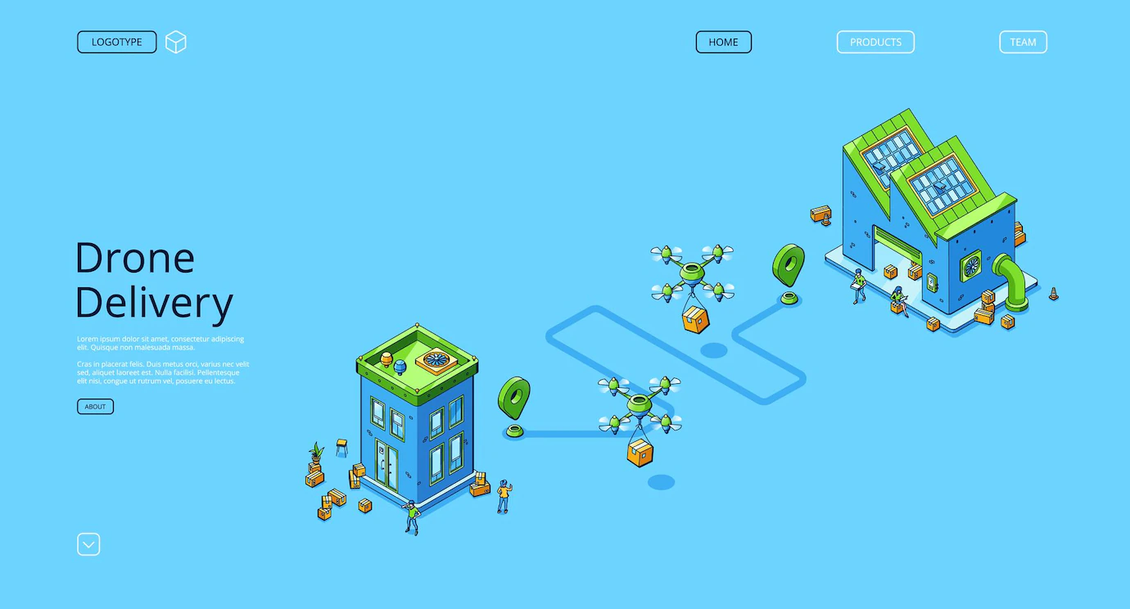
3.1. Du traditionnel à la livraison du dernier kilomètre (3)
En regardant la diapositive précédente, il est possible de comprendre la complexité accrue du scénario LMD dans le contexte urbain du 21ème siècle. Les colis sont à la fois livrés et collectés dans plusieurs sites urbains : points de collecte, hubs, entrepôts et magasins. Les clients finaux ont plusieurs choix quant à l’endroit où leurs marchandises doivent être livrées.
Parmi les technologies de livraison les plus récentes, nous devons penser aux véhicules sans pilote tels que les drones, capables de collecter des colis petits et légers à partir d’un site de ramassage (entrepôt, hub urbain) et de les expédier à la fin de l’utilisateur final (soit une adresse privée ou un point de collecte).

Slide 15
Le quiz suivant représente 5 questions auxquelles vous devrez répondre pour confirmer votre compréhension de la capsule actuelle. Chaque bonne réponse vaut 1 point. Pas de point pour les erreurs.

Slide 16
Quiz d’auto-évaluation
Question n°1 :
Quelle est la séquence temporelle correcte pour le développement de la livraison du dernier kilomètre ?
1.Service public de prestation de services appartenant à l’État – Entreprises privées
2.Anciens Romains – Service de livraison publique appartenant à l’État – Entreprises privées
3.Entreprises privées – Service public de prestation de services appartenant à l’État
4.Entreprises privées - Mise en œuvre du commerce électronique

Slide 17
Quiz d’auto-évaluation
Question n°2 :
Quels sont les facteurs d’impact les plus importants sur la LMD au 21e siècle?
1.Équipes de personnel – Compagnie maritime – Véhicules de livraison
2.Conditions météorologiques – Voies de circulation – Zones rurales
3.Client cible – Type d’article - Marque
4.Temps – Vitesse - Coût

Slide 18
Quiz d’auto-évaluation
Question n°3 :
Lequel des éléments suivants est vrai:
1.LMD ne concerne que la livraison de commerce électronique
2.Le LMD traditionnel va de l’entreprise à l’entrepôt en passant par le client
3.In le 20ème siècle, plusieurs points de collecte et véhicules de livraison sans pilote ont été utilisés
4.Le modèle LMD du 21ème siècle est linéaire et facilement prévisible

Slide 19
Quiz d’auto-évaluation
Question n°4 :
En 21ème, de nombreux nouveaux facteurs LMD sont apparus. Veuillez identifier celui qui ne s’applique pas.
1.Livraison le jour même
2.Expédition de marchandises d’importation / exportation
3.Livraison de pointe de la saison (par exemple, Noël)
4.Augmentation des volumes de commandes

Slide 20
Quiz d’auto-évaluation
Question n°5 :
Parmi les facteurs suivants, lesquels s’appliquent au 21e modèle de la livraison du dernier kilomètre ?
1.Livraison en entrepôt
2.Livraison au point de collecte
3.In magasin
4. Tout ce qui précède

Slide 21
Réessayer?
Valider et arrêter la capsule

Slide 22
Références
Akhai, A. (2020). The evolution of last mile logistics. Medium.com. https://medium.com/@aliakhai/the-evolution-of-last-mile-logistics-f7e273c20922
Mecalux Italia Srl (2019). Last Mile: definizione, caratteristiche e strategie per gestire la logistica dell’ultimo miglio. https://www.mecalux.it/blog/last-mile-logistica
Dallari, F. (2015). Corso di Logistica e Trasporti, Vol.1, 2 e 3. Hoepli.

